Slide 1
ОДЕССКИЙ НАЦИОНАЛЬНЫЙ МОРСКОЙ УНИВЕРСИТЕТ кафедра «Технической кибернетики им. проф. Р. В. Меркта»
Інформаційна система страхової компанії
Студент II курса ЗО
Васильев Дмитрий
Руководитель
доц. канд. техн. наук Бугаева И. Г.

Slide 2
ЦЕЛИ И ЗАДАЧИ ДИПЛОМНОЙ РАБОТЫ
Цель дипломной работы – разработать информационную систему страховой компании.
Для этого необходимо решить следующие задачи:
провести анализ предметной области;
провести анализ существующих программных решений информационных систем;
Проанализировать технические требования к СУБД и выбрать оптимальную;
Построить логическую модель базы данных;
Построить физическую модель базы данных;
Разработать графический интерфейс;
Разработать информационную систему страховой компании.

Slide 3
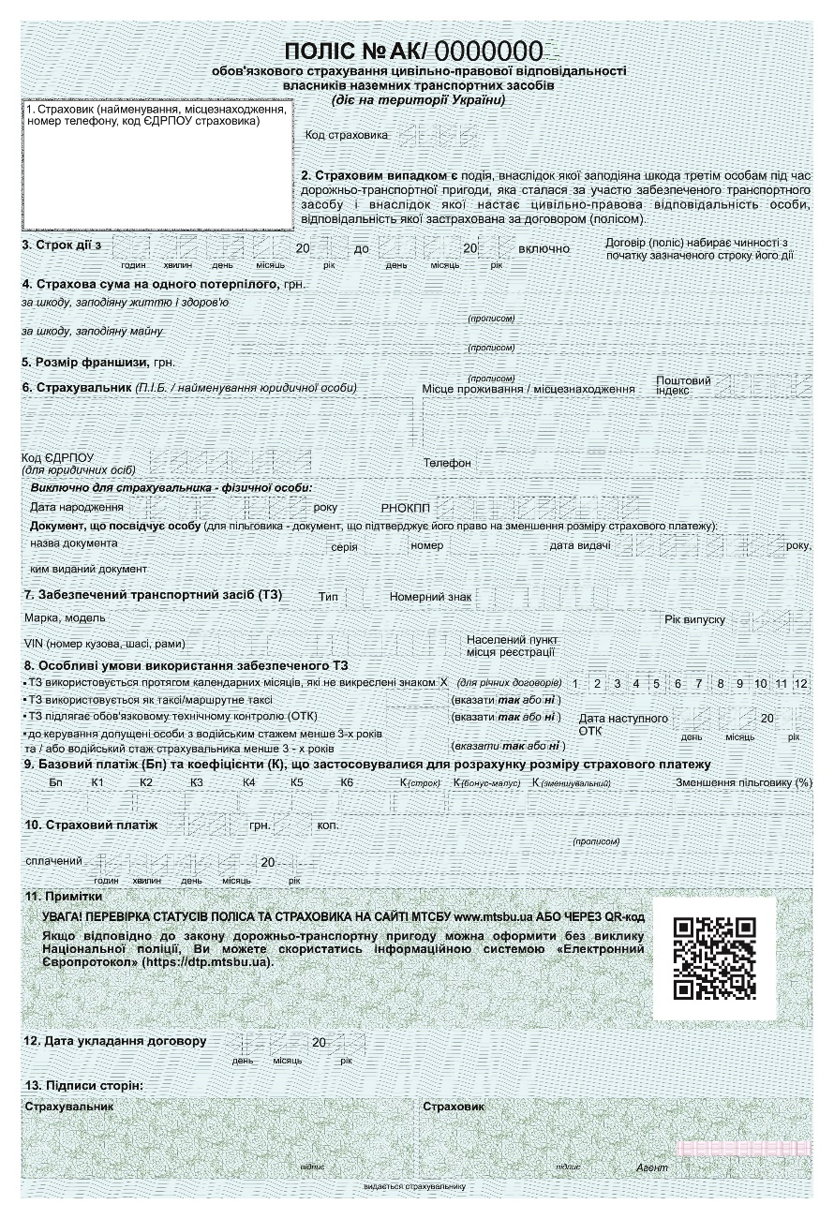
ПОЗВОЛЯЕТ РЕШИТЬ СЛЕДУЮЩИЕ ПРОБЛЕММЫ
свести к минимуму документы на бумажных носителях
единая база документов, исключающая возможность их дублирования
результативный поиск документа при наличии о нем минимальной информации
исключить ошибки при неправильном введении
конвертация документа в необходимый формат в зависимости от текущей задачи

Slide 4
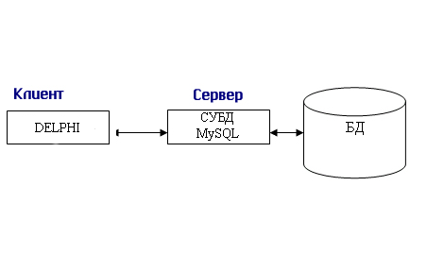
АРХИТЕКТРУРА ПРИЛОЖЕНИЯ

Slide 5
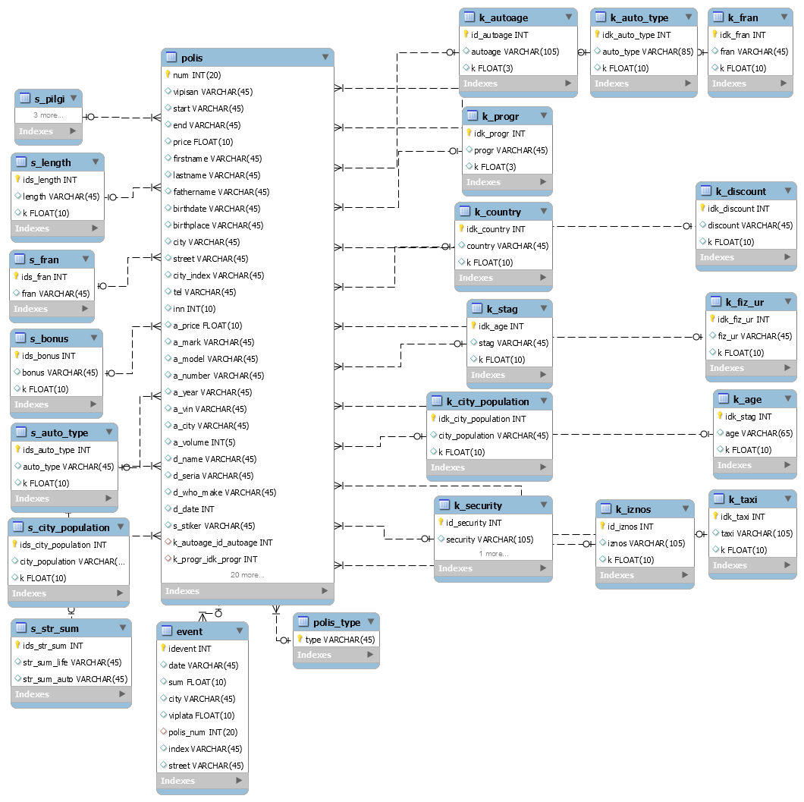
МОДЕЛЬ БАЗА ДАНЫХ MYSQL Workbench

Slide 6
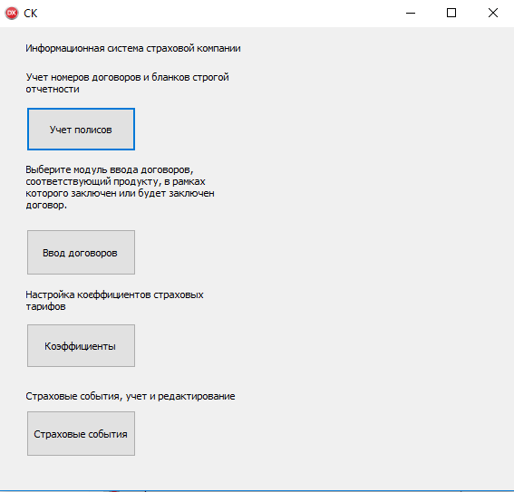
ГРАФИЧЕСКИЙ ИНТЕРФЕЙC
ГЛАВНАЯ ФОРМА ПРИЛОЖЕНИЯ
Учет полисов
Ввод договоров
Коэффициенты
Страховые события

Slide 7
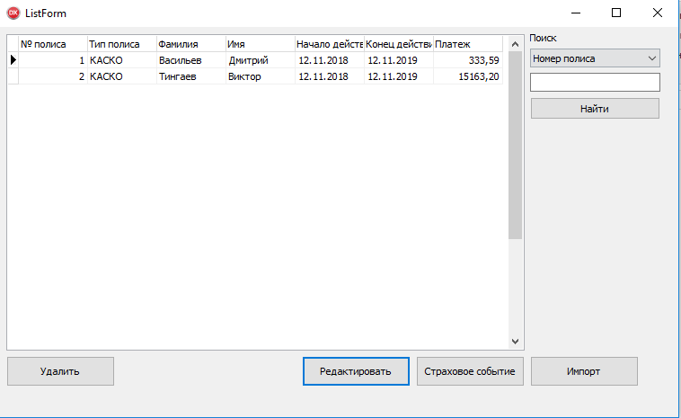
ФОРМА УЧЕТА ПОЛИСОВ
Информация о всех выписанных полисах
Поиск по полисам
Создание страхового события
Импорт

Slide 8
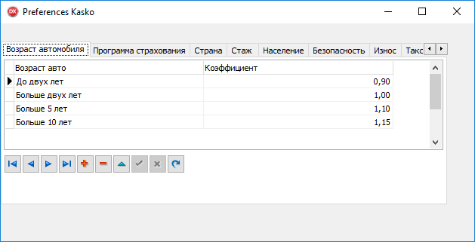
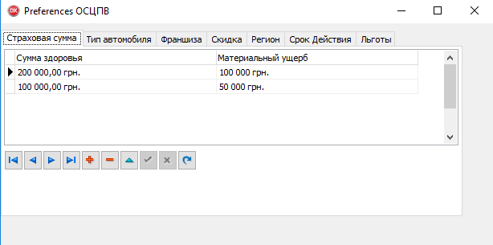
СПРАВОЧНИКИ КОЭФФИЦИЕНТОВ
Ускорение ввода
Ограничение ввода не корректной информации
Возможность редактирования данных
Изменения стоимость страховых продуктов

Slide 9
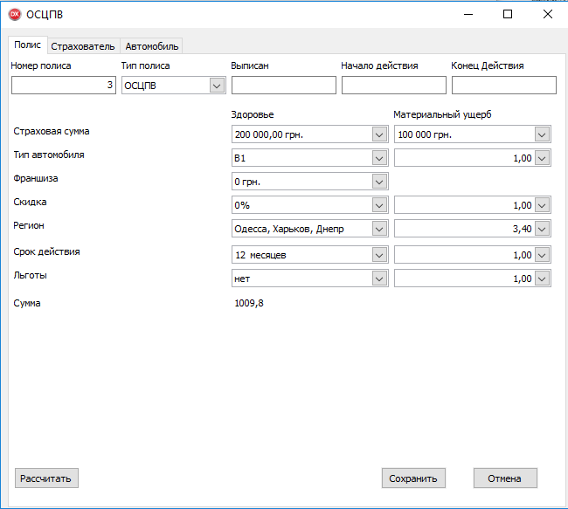
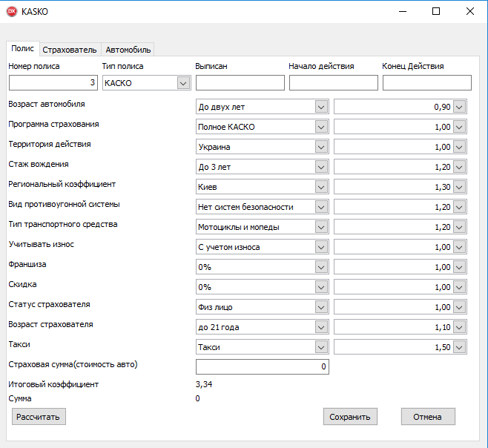
СОЗДАНИЕ ДОГОВОРОВ СТРАХОВАНИЯ
Создание страховых полисов
Калькуляция стоимости страхового полиса
Ввод данных о страхователе
Выбор страхового продукта

Slide 10
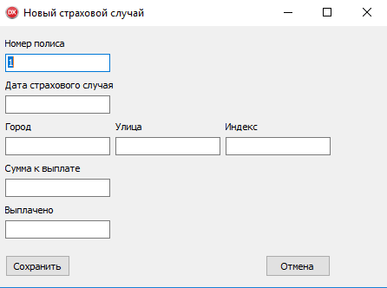
СОЗДАНИЕ СТРАХОВОГО СОБЫТИЯ
Создание страхового события
Ввод данных о страховом событии
Ввод данных о сумме к выплате

Slide 11
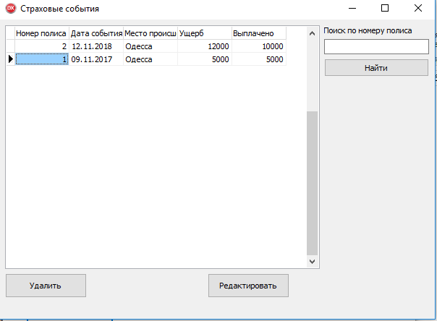
ФОРМУ УЧЕТА СТРАХОВЫХ СОБЫТИЙ
Информация о всех страховых событиях
Поиск по страховым событиям
Редактирование страховых событий
Удаление страховых событий

Slide 12
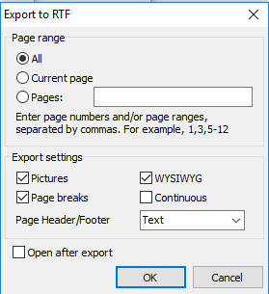
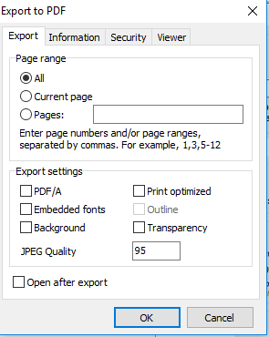
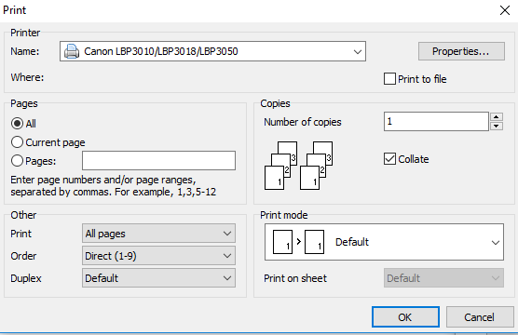
ОТЧЕТ
Печать отчета
Экспорт данных в PDF
Экспорт данных в RTF

Slide 13
ВЫВОД
Создана программа позволяющая оптимизировать работу страховой компании.
Позволяет сократить использование бумажных носителей информации.
Позволяет получать доступ к информации удаленно а также лучше защитить информацию благодаря использования базы данных.

